Slide 1
Mise en œuvre du Big Data dans le domaine des données de production à EDF
Master Big Data Télécom Paritech
Vincent Pertuy janvier 2017

Slide 2
plan
Contexte et enjeux de la production nucléaire à EDF
La maintenance prédictive, on en fait déjà, mais avec des limites
L’apparition du Big Data et mise en œuvre d’Hadoop
La mise en œuvre d’un datalake dans le monde de la production industrielle
Expérimenter de nouveaux usages liés aux data sciences

Slide 3
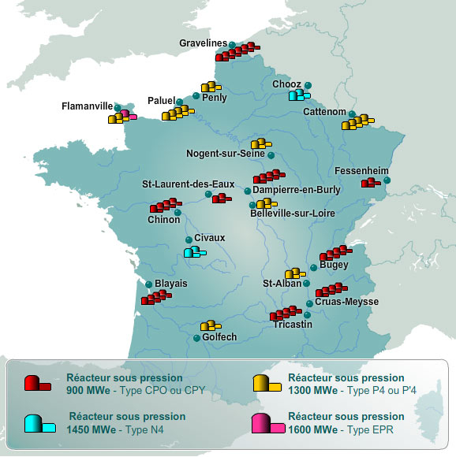
Contexte et enjeux de la production nucléaire à EDF
Le parc nucléaire français, EDF premier exploitant mondial :
Émergence dans les années 60 ;
Une phase industrielle dans les année 70-80 ;
L’achèvement du parc dans les années 90 ;
19 sites et 58 tranches ;
Un patrimoine industriel conçu en majorité « au rotring et à la planche à dessin» ;
La nouvelle génération avec l’EPR de Flamanville.
Un impératif : produire en toute sureté :
Objectif de production annuelle = 420 TWh.

Slide 4
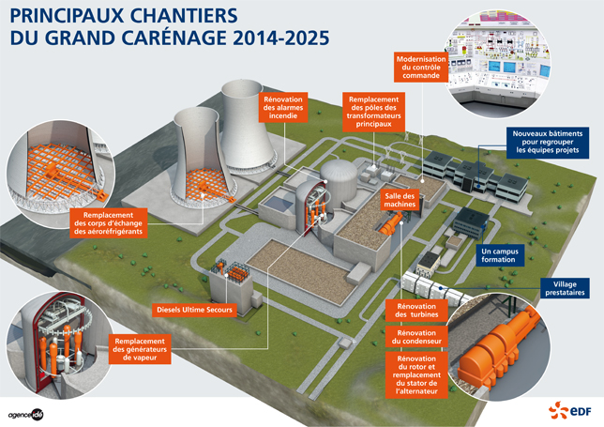
Contexte et enjeux de la production nucléaire à EDF : le grand carénage
L'âge moyen du parc approche 30 ans :
À date, 27 réacteurs sur 58 ont reçu l’autorisation par l’ASN de fonctionner jusqu’à 40 ans après leur troisième visite décennale ;
Aux USA, 74 réacteurs ont déjà̀ reçu leur licence pour être exploités jusqu’à 60 ans, dont une trentaine de la même technologie que les réacteurs français
Le Grand Carénage, un programme pour exploiter le parc nucléaire en toute sureté au delà de 40 ans :
Un investissement atteignant 51 mds € sur la période 2014-2025.

Slide 5
Contexte et enjeux de la production nucléaire à EDF : la transition numérique
La transition numérique : quatre leviers pour optimiser la maintenance du parc :
Optimiser les opérations grâce à la mobilité industrielle :
Une vingtaine d’apps mobiles utilisées sur sites industriels.
Sécuriser les grands programmes industriels grâce à la continuité numérique :
Mise en œuvre de jumeaux numériques des installations (maquette 3D).
Moderniser le poste de travail du salarié grâce aux outils collaboratifs :
Vers un poste de travail proche de celui disponible à domicile, BYOD, BYCD.
Améliorer la performance des installations grâce à la valorisation du patrimoine de données en utilisant les technologies du Big Data et des Data Sciences.

Slide 6
plan
Contexte et enjeux de la production nucléaire à EDF
La maintenance prédictive, on en fait déjà, mais avec des limites
L’apparition du Big Data et mise en œuvre d’Hadoop
La mise en œuvre d’un datalake dans le monde de la production industrielle
Expérimenter de nouveaux usages liés aux data sciences

Slide 7
Améliorer la performance des installations : La maintenance préventive
Les nouvelles manières faire de la maintenance
La maintenance traditionnelle

Slide 8
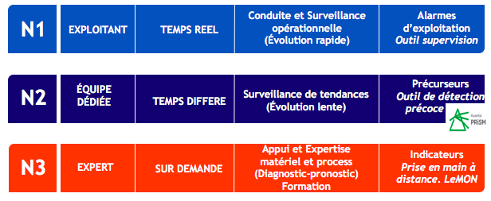
Un exemple de maintenance prédictive : la détection précoce d’anomalies
Utilisation de l’outil PRISM de Schneider Electric ;
Une démarche initiée il y a 5 ans ;
Une organisation à 3 niveaux sur les parc thermique, hydraulique et nucléaire :

Slide 9
La détection précoce d’anomalies principe
Modélisation du comportement « normal » ou attendu d’un matériel, à partir de données de fonctionnement ou « d’ apprentissage » saines. La comparaison d’une mesure prédite (ex . Sonde de température alternateur) avec la mesure réelle permet de détecter une amorce de défaillance.
Température alternateur
Mesure
Écart
Prédiction
Temps

Slide 10
La détection précoce d’anomalies le clustering
Principale méthode de modélisation statistique : le clustering à n dimensions
Apprentissage des données issues du comportement normal de la machine.
On compare les nouveaux points du jeu de données réel par rapport à ceux de l’apprentissage
Evénement anormal
Plages de normalité, construites par apprentissage

Slide 11
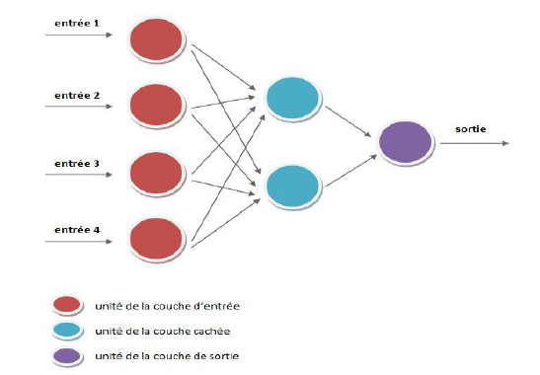
La détection précoce d’anomalies les réseaux de neurones
Une modélisation statistique alternative, les réseaux de neurones :
Architecture neuronale modélisant une variable de sortie en fonction de plusieurs variables d’entrée.
Chaque neurone s’active (valeur = entre 0 et 1) en fonction de la valeur des variables d’entrée pondérées.
La pondération des variables d’entrée est réalisée par auto apprentissage d’un comportement connu et choisi par l’utilisateur.
D’une manière générale, les réseaux de neurones ont une capacité de détection des défauts lents plus précoce que les modèles à base de clustering

Slide 12
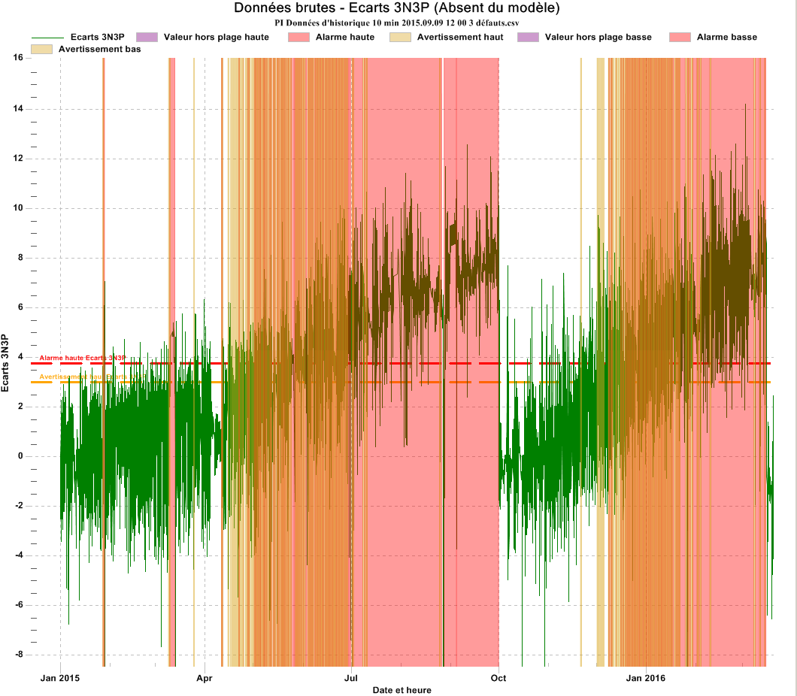
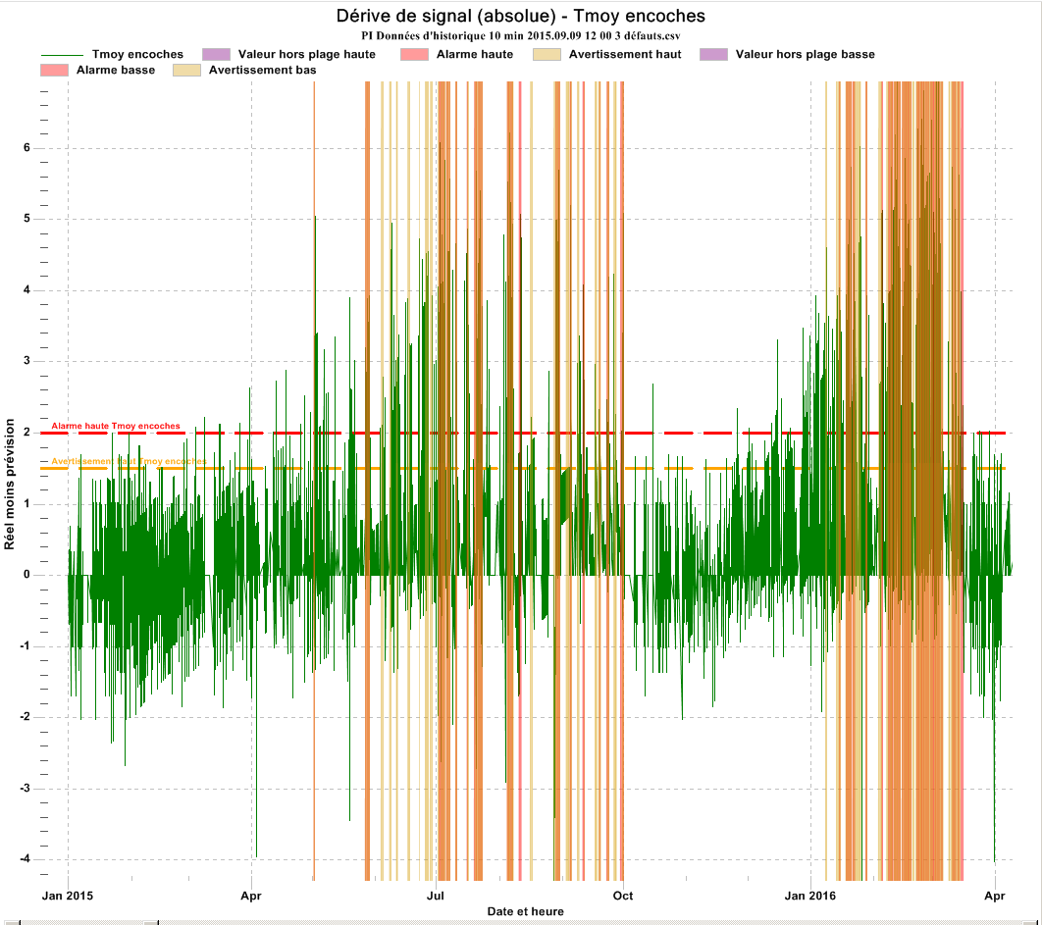
La détection précoce d’anomalies Illustration
Modèle Réseaux de Neurones
Modèle Clustering

Slide 13
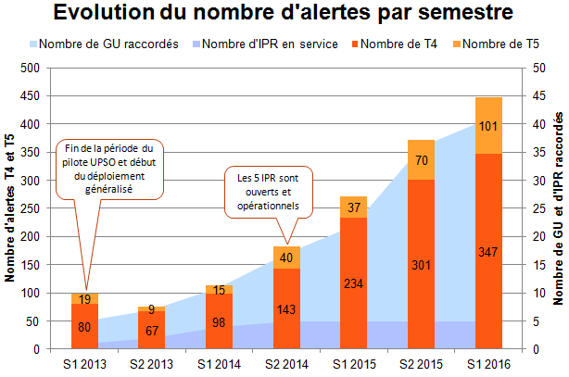
La détection précoce d’anomalies Des gains certains… mais difficiles à estimer
Le sujet de la valorisation est majeur ;
Mais il faut chiffrer ce qui se serait passé si…
Exemple de bilan sur les alertes et les gains – premier semestre 2016 :
347 alertes T4 et 101 alertes T5 ont permis d’éviter :
85 avaries (34 au S2 2015),
125 IF (86 au S2 2015),
15 situations à risques du point de vue de
la SST, 52 du point de vue de la sûreté et
19 du point de vue de l’environnement.
T4 : dépassement de seuils
T5 : détection précoce d’anomalies

Slide 14
La détection précoce d’anomalies des limites diverses
Peu d’effet d’échelle :
Un parc de 58 tranches sur 3 paliers différents (900, 1300 et 1450 MW) ;
Un outil de production globalement basé sur la stabilité (1 démarrage par an en moyenne) ;
Un nombre de capteurs insuffisant :
De l’ordre de 10000 capteurs et 50000 équipements mesurables par tranche ;
La pertinence de certaines méthodes d’apprentissage dépendant de la quantité d’informations en entrée du modèle, on pourra se trouver limiter dans les outils statistiques à notre disposition.

Slide 15
La détection précoce d’anomalies des limites diverses
Des données dispersées et sous utilisées :
Données de vibration, de température, de chimie, relevés manuels, essais périodiques, météo… Presque autant de bases de données ;
Pas d’exploitation systématiques des retours d’expérience ;
Peu de possibilités de mener des études exhaustives ou transverses :
Les outils mis en place permettent de prédire la dérive par rapport à un comportement normal d’un équipement ;
Ils ne permettent pas de mener des études par exemple sur toute la durée de vie d’un générateur de vapeur ou sur tous les générateurs de vapeurs du parc.
Choix des variables des modèles statistiques basé sur l’expérience humaine ;
Pas de recherche des causes explicatives.

Slide 16
Pour aller plus loin
Il faut constituer un espace contenant toutes les données pertinentes ;
Être capable d’exploiter de nouveaux types de données (données textuelles non structurées comme les retours d’expériences) ;
Développer des méthodes d’analyses appropriées ;
C’est le domaine du Big Data et des Data Sciences.

Slide 17
plan
Contexte et enjeux de la production nucléaire à EDF
La maintenance prédictive, on en fait déjà, mais avec des limites
L’apparition du Big Data et mise en œuvre d’Hadoop
La mise en œuvre d’un datalake dans le monde de la production industrielle
Expérimenter de nouveaux usages liés aux data sciences

Slide 18
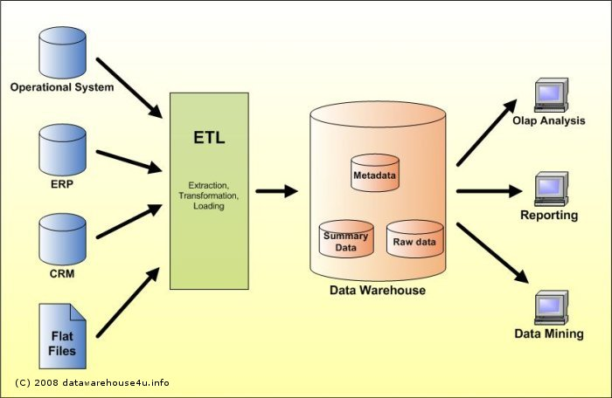
Flash Back 2012 : un environnement logiciel connu
C’est l’ère des méga vendeurs
Oracle (1977), Microsoft (1975), SAP (1972), IBM (1911) ;
Des solutions robustes et maîtrisées.
Les Times series sont le domaine des Data Historians
AspenTech (1981), Osisoft (1980) ;
Des bases de données spécialisées dans la gestion des données de process.
Une architecture logicielle éprouvée
Assez peu d’open source
La brique de base des SI classiques

Slide 19
un SI éclaté…
Une cartographie des flux inter applicatifs d’un SI typique basée sur la répétition du motif ETL/Datawarehouse
(fort usage de flux point à point)

Slide 20
en voie de consolidation
Une cartographie des flux inter applicatifs d’un SI urbanisé
(fort usage de bus applicatif)

Slide 21
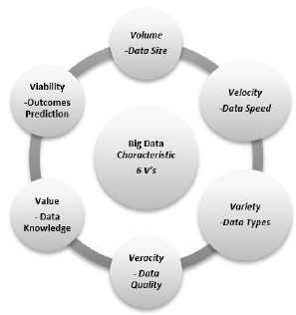
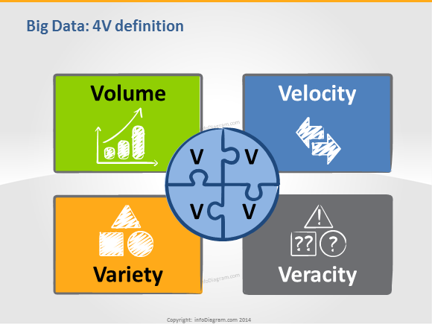
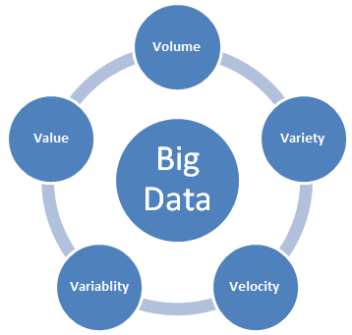
apparition du big data : une surenchère conceptuelle
Les fameux 3V, 4V, 5V, 6V…

Slide 22
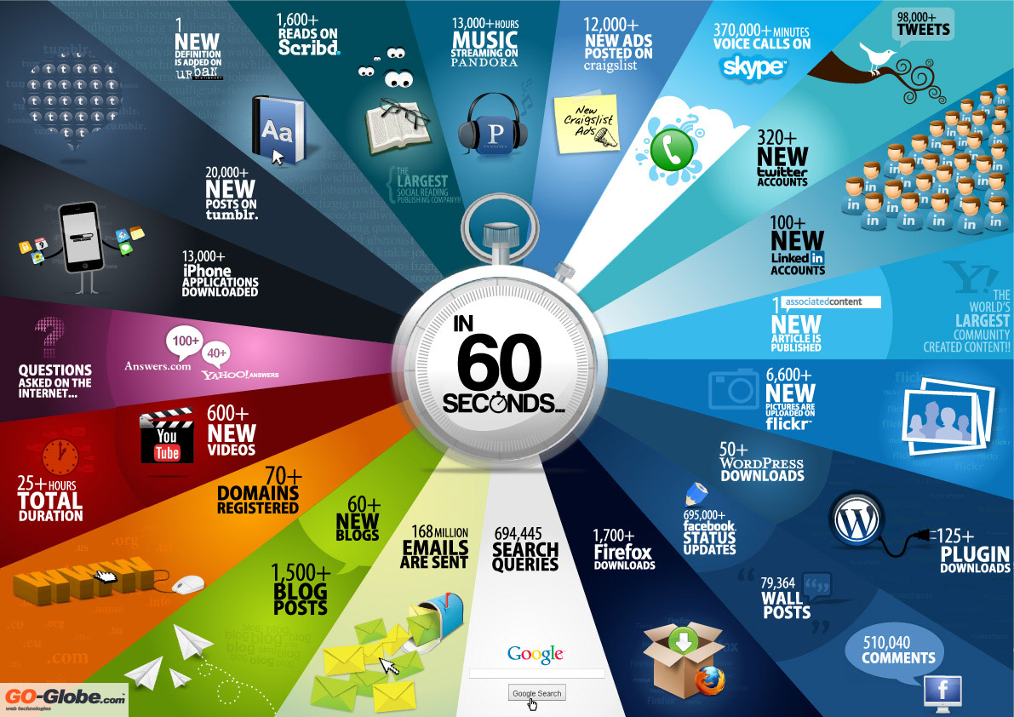
Et visuelle…
Le « tsunami de données »

Slide 23

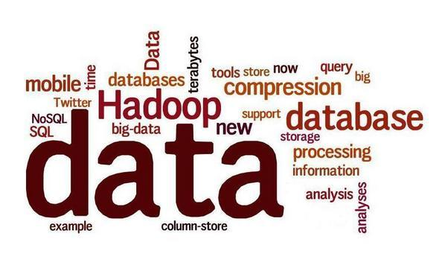
Même dans la communication la plus banale tout est « BIG » et complexe…
Extrait de documents de communication de l’époque

Slide 24
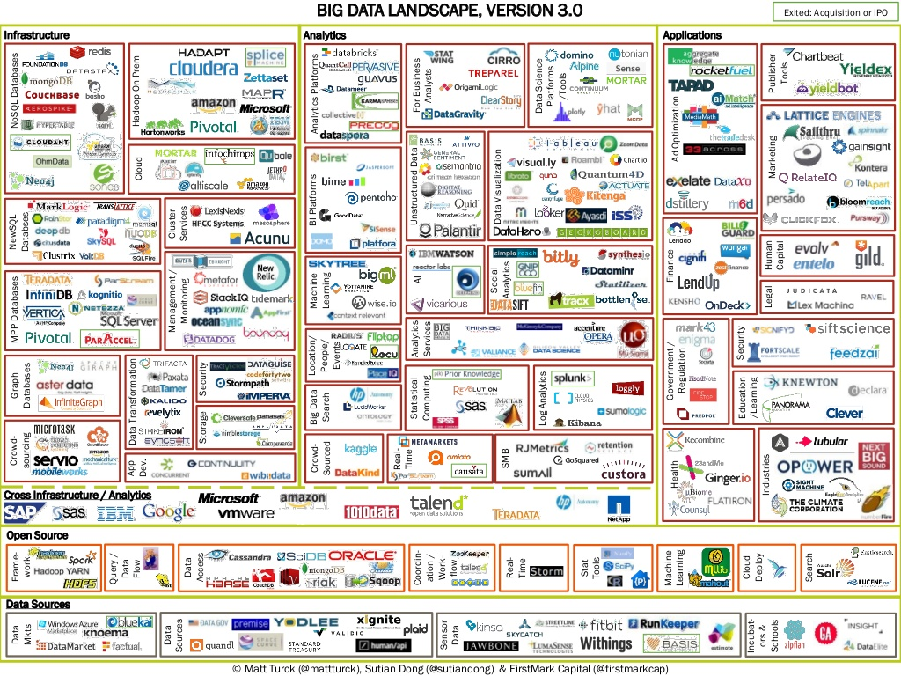
ET dépasse l’entendement humain…
Illustration de l’écosystème du Big Data

Slide 25
Le discours marketing associé
Le discours marketing de la peur :
« Demain vous devrez gérer des péta-octets de données en provenance de l’internet ;
Si vous ne les analysez pas en temps réel vous serez irrémédiablement dépassé par vos concurrents. »
Le discours marketing de la technique :
« Nous vivons une révolution technologique, vos applications iront 100 fois plus vite grâce à nos solutions intégrées »

Slide 26
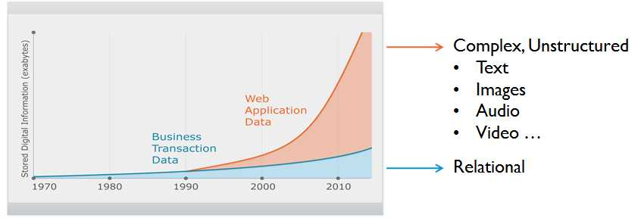
On a donc étudié le big Data, comme tout le monde
Ce qu’on écrivait en 2013 :
« Le Big Data est essentiellement dû à la croissance exponentielle des données de l’internet ;
À EDF, les données sont plutôt de type standard, structurées, avec un taux de croissance plus modeste, les gros gisements de données se situent au niveau des échanges machines à machines. »

Slide 27
Hadoop ne faisait pas le poids
Hadoop :
« Une solution relativement neuve (Hortonworks 2011, Mapr 2009, Cloudera 2008), les compétences sont encore rares ;
Pas adapté au transactionnel ;
En évolution rapide, pas encore au niveau de maturité des concurrents au niveau de l’industrialisation. »
VLDB (Very Large Database) :
« solutions utilisant des techniques de parallélisation des traitements conçues pour le traitement de très gros volumes de données structurées ;
Pour les VLDB, Hadoop est une solution complémentaire permettant de gérer les données non structurées ;
La plupart des VLDB proposent des appliances Hadoop ou des connecteurs Hadoop ;
Dans certains cas, Hadoop peut être vu comme une alternative aux VLDB. »

Slide 28
Mais ça valait le coup d’essayer
Conclusion de l’époque :
« Pour les très grosses applications, l’usage des VLDB de type Oracle, SAP, Teradata est justifiée ;
En ce qui concerne Hadoop : les promesses de réduction de coût et d’amélioration des performances sont réelles, en particulier dans les domaines de l’archivage actif et de l’offloading applicatif ; »
Le faible coût d’un cluster incite fortement à envisager l’introduction d’Hadoop dans notre SI. »
Si on lit entre les lignes :
Hadoop ça n’est pas cher, on ne prend pas trop de risques à l’expérimenter ;
On fera peut-être des gains d’infrastructure par rapport à l’existant ;
D’un point de vue fonctionnel, on verra bien à quoi ça va nous servir ;
En tout cas, ça ne remplacera jamais les systèmes actuels...

Slide 29
4 ans après… Le paysage Big DaTA à EDF
1 solution Teradata :
Mise en œuvre avant la montée en puissance d’Hadoop ;
Aujourd’hui on ne recommencerait peut-être pas.
1 solution Oracle Exadata :
Utilisée pour la consolidation de base Oracle ;
Le reste des usages Big Data sont couverts par Hadoop et l’open source

Slide 30
Une offre interne Hadoop qui s’étoffe
3 environnements opérationnels :
Les composants techniques sont tous :
Open-source ;
Issus de la fondation Apache ;
Packagés par Hortonworks ;
HBASE
DRUID
TITAN
Data flows
APACHE NIFI
KAFKA
Micro services
STORM
FLINK
SOLR
ELASTIC SEARCH
HADOOP
SPARK
HIVE

Slide 31
Qui a trouvé sa place dans le SI d’EDF
Exemple dans le SI du commercialisateur :
Hadoop est utilisé à tous les niveaux : acquisition, stockage, traitements.
Il est intégré dans un datalake hybride.
Il se substitue pour partie aux solutions traditionnelles.

Slide 32
plan
Contexte et enjeux de la production nucléaire à EDF
La maintenance prédictive, on en fait déjà, mais avec des limites
L’apparition du Big Data et mise en œuvre d’Hadoop
La mise en œuvre d’un datalake dans le monde de la production industrielle
Expérimenter de nouveaux usages liés aux data sciences

Slide 33
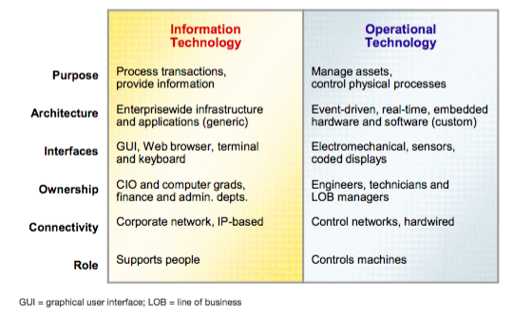
2 cultures différentes du SI : OT vs IT

Slide 34
Qui convergent lentement
Pour des raisons de sécurité le SI industriel (OT) doit rester isolé du SI de gestion technique (IT)
Les règles de sécurité appliquées aux deux environnements sont différentes ;
Des éléments physiques de coupure réseau sont mis en place pour rendre impossible toute action sur les installations depuis l’extérieur du réseau industriel.
La généralisation de l’IP dans les réseaux industriels devait être le levier de la convergence :
C’est vrai en principe, dans les faits les technologies IP sont tellement répandues qu’elles ne constituent pas un facteur déterminant de convergence ;
Le rythme de mise à jour des équipements est lent :
Pour des raisons de sûreté, de coût, de fiabilité (les relais électromécanique d’origine sont très fiables et non remplacés lors du programme Grand Carénage)
Même si le SI des producteurs et essentiellement de type IT, la culture dominante est imprégnée d’OT.

Slide 35
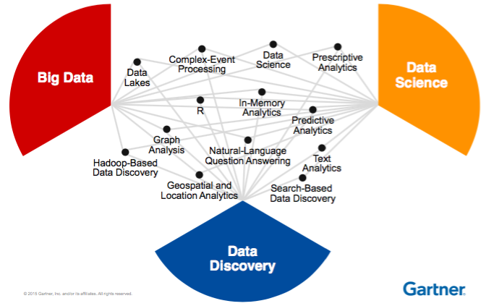
Une appropriation difficile
Il est délicat de faire comprendre ces concepts

Slide 36
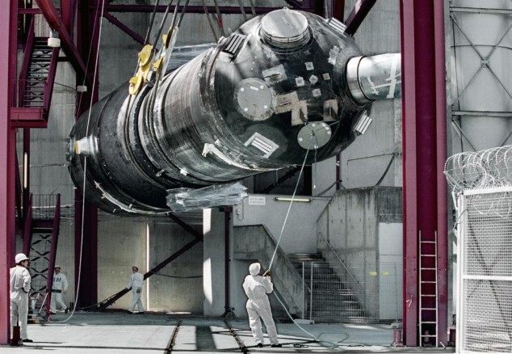
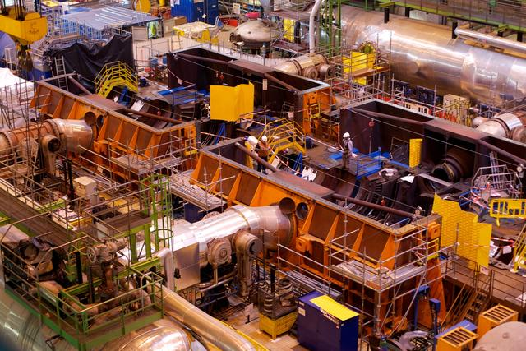
Une appropriation difficile
A des acteurs évoluant en milieu industriel
Remplacement d’un générateur de vapeur
Une salle des machines en arrêt de tranche

Slide 37

Il faut donc encore convaincre
Dans un environnement fortement orienté vers la culture de l’exploitation et de la sûreté industrielle il n’est pas aisé de mettre en œuvre des concepts issus de la culture Web : il faut convaincre…
Mais pas comme ça…
Si on mettait en place un datalake on pourrait faire de la régression polynomiale de folie, du random forest, du clustering hiérarchique !
Du web sémantique couplé à des smart machines !
Du TAL, des ontologies, des bases graphes !
Du deep learning, de l’IA, du cognitif !

Slide 38
Hadoop : une base de donnée pratique et pas chère
L’application historique de gestion d’une partie des données de procédés est dispersée sur les sites de production :
L’accès aux données est complexe et peu fiable ;
Les capacités d’analyse sont réduites.
Son maintien en condition opérationnelle est coûteux (licences Data Historian) ;
Hadoop est introduit comme un élément d’infrastructure permettant de résorber une application obsolète et de sécuriser l’accès aux données.
Après 2 années d’expérimentation, l’idée d’un entrepôt de données de procédés émerge :
Dans laquelle on pourra stocker toutes les données de procédés ;
Mais aussi celles relatives à la maintenance, aux retours d’expérience…

Slide 39
Finalement le déclic arrive
A mi-2016 plus de 40 projets se déclarent candidats à l’utilisation d’un entrepôt de données commun :
Hadoop fait entrevoir un rêve, un monde dans lequel les données seraient facilement accessibles ;
Tous ces projets ont besoins des données des autres pour gagner en pertinence ;
Il n’est pas question de data science mais de briser les silos informationnels.
Le plus dur commence… il faut passer du rêve à la réalité :
Car au moment de cet engouement, il n’y a rien d’autre que des expérimentations réussies sur Hadoop ;
Il faut tout construire.

Slide 40
Du rêve à la réalité, la route est longue
On a beau vivre dans le nouveau paradigme de l’agilité, la constitution d’un datalake de niveau industriel et des services associés, ça prend du temps ;
D’un point de vue infrastructure on a de la chance, le cluster Hadoop existe déjà ;
Oui, mais il faut l’interfacer avec le SI existant :
Qui n’est pas prévu pour : il faut adapter les applications existantes et donc s’insérer dans un planning de maintenance ;
Une vingtaine d’applications sources ;
L’interfaçage technique n’est pas la difficulté.

Slide 41
Du rêve à la réalité, la route est longue…
Il faut des ressources dédiées à la donnée :
Les ressources internes/externes sont rares :
Il faut faire identifier les talents potentiels internes, faire monter en compétence les équipes en place ;
Des questions lancinantes : qui sont les data scientists et où sont-ils ?
Data analyst, Data ingineer, Data scientist ?
Dans les métiers, à la R&D, à la DSI ?
Faut-il vraiment créer une équipe ou fonctionner en réseau ?
Les deux !
Il faut gagner en agilité dans les modes de fonctionnement :
Il faut être capable de contractualiser avec de nouveaux acteurs : startup, indépendants, académiques ;
Il faut pouvoir agir vite, tout en s’inscrivant dans une logique financière pluriannuelle ;
Dans un modèle conçu pour gérer des actifs centenaires (« 100 ans du premier coup de crayon au dernier coup de pioche... » )

Slide 42
Du rêve à la réalité, la route est longue…...
Il faut mettre en place une gouvernance adaptée :
On passe d’un monde en silo (un besoin, une application, une base de données)
A un monde où la donnée est partagée :
Qui est responsable de quoi ?
Qui à le droit de faire quoi ?
Mise en place d’une gouvernance des données :
Définition de domaines de données transverses sous la responsabilité d’un acteur unique pour l’ensemble de l’entreprise ;
Prise de conscience de la valeur de la donnée au plus haut niveau de l’entreprise.

Slide 43
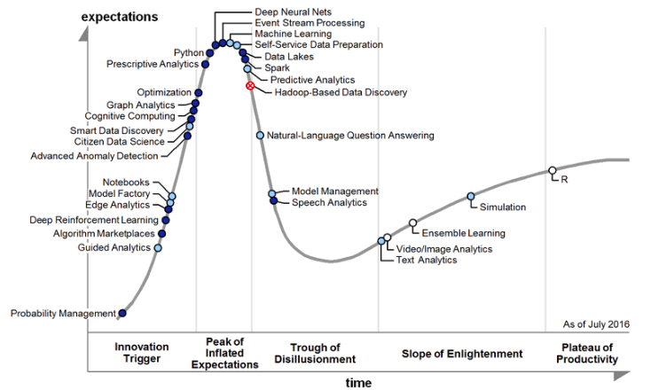
Mais on va y arriver…
Génial j’en veux !
J’ai toujours su que ça marcherait…
(d’ailleurs c’était mon idée)
Je l’avais bien dit, c’est du vent.
Hadoop, c’est quoi ce truc ?
2014
2016
2018

Slide 44
on est sur la bonne voie
La notion de datalake est ancrée dans la nouvelle vision de nos SI :

Slide 45
plan
Contexte et enjeux de la production nucléaire à EDF
La maintenance prédictive, on en fait déjà, mais avec des limites
L’apparition du Big Data et mise en œuvre d’Hadoop
La mise en œuvre d’un datalake dans le monde de la production industrielle
Expérimenter de nouveaux usages liés aux data sciences

Slide 46
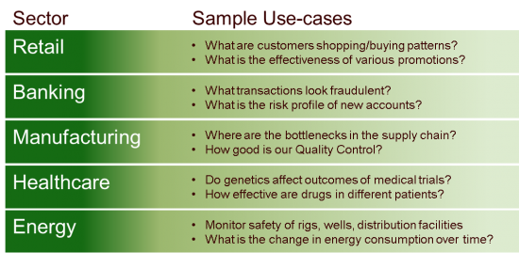
l’identification des cas d’usage à expérimenter
Les usages types du Big Data sont peu adaptés au monde industriel :

Slide 47
l’identification des cas d’usage à expérimenter
Sur le thème de la maintenance prédictive on retrouve :
L’aéronautique et la maintenance des moteurs ;
Le ferroviaire et la maintenance des locomotives ;
…
Mais il reste difficile de trouver et partager de l’information sur les applications en grandeur nature des Data Sciences à l’industrie lourde ;
Il faut identifier les cas d’usage en interne en associant les experts métiers, les data scientists et les informaticiens :
En restant proche des besoins réels des utilisateurs ;
En adaptant l’effort aux gains potentiels ;
En proposant des objectifs de complexité croissante et complémentaires.

Slide 48
l’identification des cas d’usage à expérimenter
Quelques thématiques remontées en interne :
Auto diagnostic des assemblages de cœur
Combustible
Maintenance prédictive
Diagnostic et pronostic de dégradations de l’exploitation
Conduite
Ajustement de la maintenance au strict nécessaire
Maintenance
Optimisation des plannings d’arrêt de tranche
Optimisation
De la donnée à la connaissance
Exploitation de données de contexte
Transverse

Slide 49
l’identification des cas d’usage à expérimenter
Des objectifs de complexité croissante et complémentaires:
Résultat 1
Résultat 2
Résultat 3
Diagnostic et pronostic de dégradations de l’exploitation
Détection des transitoires d’exploitation
Caractérisation des transitoires
(conforme/atypique)
Anticipation et réduction des arrêt automatique des réacteurs
Ajustement de la maintenance au strict nécessaire
Identification des probabilités de défaillances
Optimisation des programmes de maintenance
Optimisation des plannings d’arrêt de tranche
Détection des incompatibilités de planning
Optimisation de planning, planning alternatif
Prise en compte d’aléas et tâches à risque
De la donnée à la connaissance
Exploitation de données de contexte
Rendre les documents texte exploitables
Traitement des données de contexte
Complexité et valeur croissantes

Slide 50
Diagnostic et pronostic de dégradations de l’exploitation
Un nombre d’utilisateurs potentiels important :
Les ingénieurs en charge d’optimiser la maintenance et l’exploitation du parc ;
Géographiquement répartis sur les sites de production et en central ;
De l’ordre d’un millier de personnes.
Des travaux divers :
Constitution et révision de plan de maintenance (plusieurs centaines) ;
Analyses récurrentes ou sur fortuits (c’est à dire un événement non prévu) ;
Réponses à des demandes des autorités de sûreté ;

Slide 51
Diagnostic et pronostic de dégradations de l’exploitation
Exemples d’études réalisées « à la main » :
Optimisation de la programmation des examens par courants de Foucault des tubes des échangeurs du poste d’eau
Diminution importante du nombre de tubes à contrôler : environ -50% par an.
Analyse du risque de Fatigue Mécanique Vibratoire (FMV)
Diminution importante (75%) du nombre de zones sensibles à la FMV à contrôler
Impact positif sur les échafaudages, décalorifugeages, préparations de surface, etc…
Ces études ne sont réalisées que rarement car elles sont trop fastidieuses à faire à la main (typiquement un ingénieur n’en réalise qu’une dans la durée de son poste).

Slide 52
Le cas des transitoires d’exploitation
Ce qu’est un transitoire d’exploitation
C’est un phénomène physique… transitoire !
Par exemple le niveau d’eau dans les générateurs de vapeur doit rester globalement stable, il varie en fonction de la pression, de la température et du volume d’eau injecté. En fonction du comportement des mécanismes de régulation, le niveau d’eau peut monter puis redescendre avant de retrouver une stabilité.
Pourquoi c’est important
Le niveau d’eau du générateur de vapeur doit impérativement être maintenu dans des limites prescrites, faute de quoi le réacteur est automatiquement arrêté.
La compréhension et la maîtrise de ces régimes transitoires sont capitales pour l’amélioration de l’exploitation ;
Il y a beaucoup de phénomènes transitoires dans la vie d’une centrale.

Slide 53
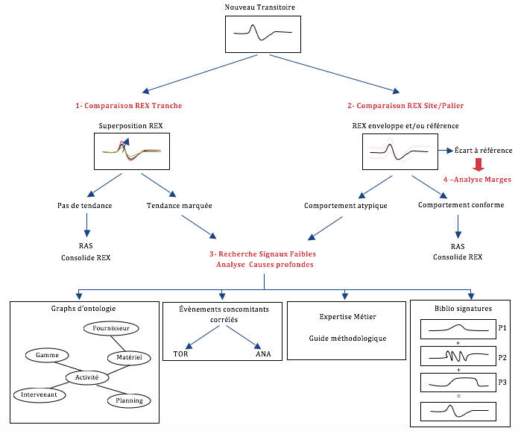
Une démarche d’analyse des transitoires
Ce qu’est un transitoire d’exploitation

Slide 54
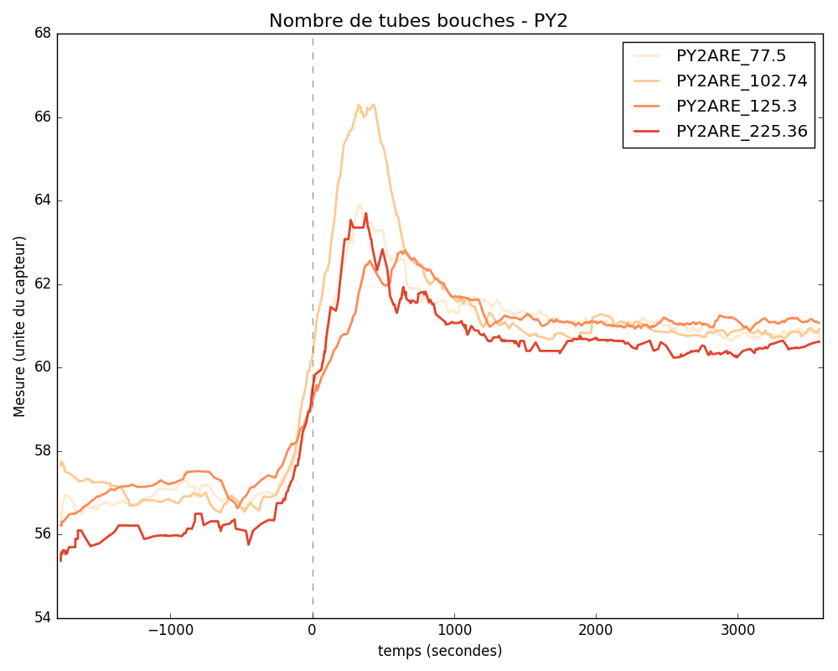
On expérimente sur un cas particulier
Une phase critique, le passage de puissance de 20 à 24% du réacteur lors du redémarrage de la tranche ;
En moyenne une tranche est redémarrée une fois par an ;
Lors du passage de 20 à 24% de puissance on constate une montée du niveau d’eau du générateur de vapeur qui se stabilise par la suite ;
Si le niveau d’eau atteint 82% de la hauteur du générateur de vapeur, c’est l’arrêt automatique du réacteur (AAR)
Allure typique de transitoires liés à la hauteur d’eau dans le générateur de vapeur lors du redémarrage d’une tranche (passage de 20 à 24% de puissance)

Slide 55
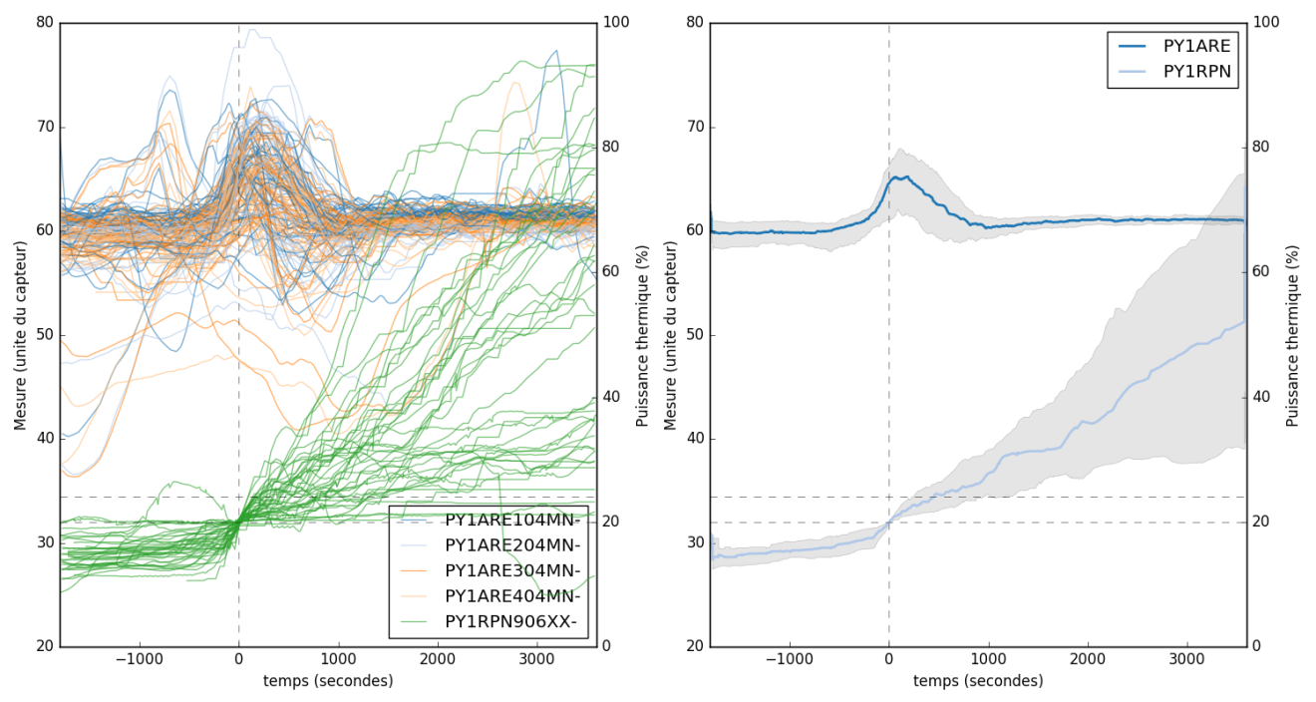
L’identification et la caractérisation des transitoires
20 ans d’historique sur une tranche comportant 4 GV :
Niveau d’eau
Puissance du réacteur

Slide 56
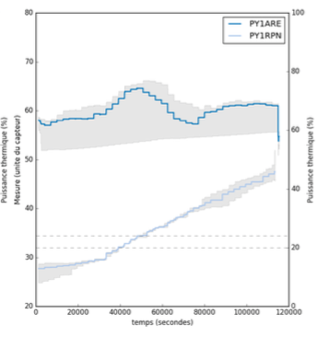
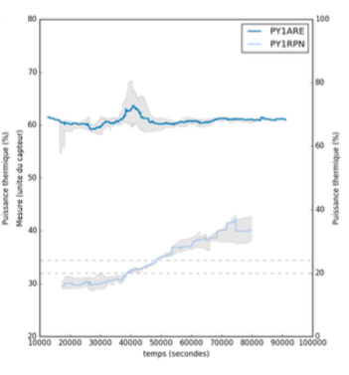

Comment éviter certains arrêts automatique réacteurs ?
Pour obtenir un niveau d’eau le plus stable possible, faut-il franchir la zone 20-24% lentement ou rapidement ?
Faible écart à la médiane : montée maîtrisée
Fort écart à la médiane : risque de montée jusqu’au seuil de protection
A confirmer !
Montée en puissance de 20 à 24% « rapide »
Montée en puissance de 20 à 24% « lente »

Slide 57
La recherche de causes explicatives
Dans un premier temps on fait simple ;
On prend comme point de départ un signal présentant une anomalie et on cherche des anomalies de même type s’étant produites « un peu » avant, on pourra suspecter une corrélation entre les deux :
Détection de battements : recherche de pics dans la FFT d'un signal ;
Détection de pente : recherche de signaux présentant des dérivées (moyennées sur une fenêtre glissante courte) supérieures à un seuil fixé ;
Détection de rupture de pente : recherche de signaux dont la dérivée (moyennée sur une fenêtre glissante courte) change de signe ou a une variation supérieure à un seuil fixé ;
Détection de step : recherche des signaux pour lequel la variation calculée sur des fenêtres glissantes (max - min sur la fenêtre) présente une ou quelques valeurs beaucoup plus élevées que la moyenne.
Travaux en cours…

Slide 58
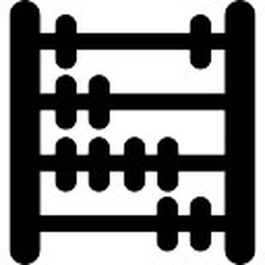

En résumé
Evénement anormal
Détection précoces d’anomalies
E-Monitoring
Plage de normalité, construite par apprentissage
Big Data
Super Excel
On est passé « du boulier à Excel »
Analyses des transitoires
Pour aller plus loin, il faut intégrer de nouvelles données (REX, météo…) et mettre en oeuvre de nouvelles méthodes d’analyses (IA, analyses de graphes...)
Recherche des causes explicatives des dysfonctionnements, prédire l’occurrence des pannes, la durée de vie des équipements…

Slide 59
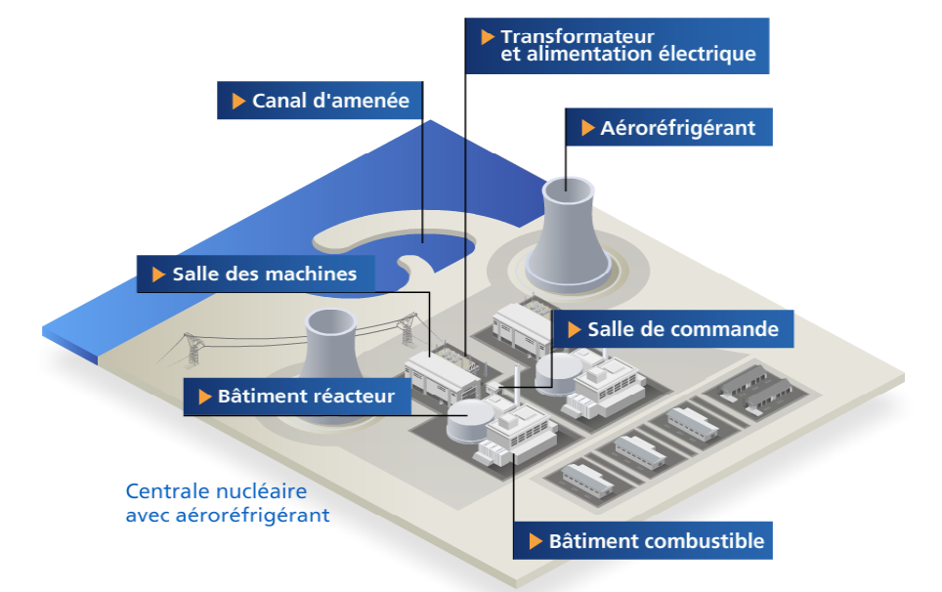
Autres cas d’application : l’analyse d’images
Les jumeaux numériques des centrales : pour une meilleure maitrise de nos installations
Fiabilisation des études
Inondations pour les stations de
Pompage et les galeries secs
Surveillance de microfissures
Des aéroréfrigérants
Acquisition d’une connaissance détaillée des installations pour son futur démantèlement
Préparation des chantiers dans le
Bâtiment réacteur inaccessible
Lorsque le réacteur est en marche
Modélisation des évolutions dans
L’ilot nucléaire

Slide 60
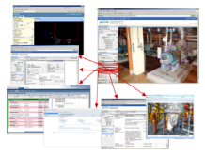
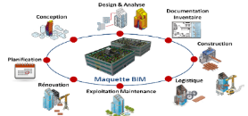
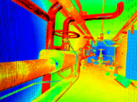
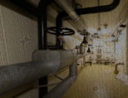
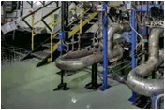
Autres cas d’application : l’analyse d’images
4
Maquette Numérique Hybride Intelligente & Gestion de configuration
Les différents type de maquettes 3D
Maquette Numérique Hybride Intelligente
3
Gérer les données en configuration
Associer les données fonctionnelles
2
Maquette Numérique Hybride
Gérer la géométrie d’une installation
1
Valeur croissante
Scan & photos 3D
Modélisation 3D enrichie de façon fonctionnelle
Etat de maturité des données
Clarification pour les équipes métiers de la maturité des données utilisées dans les études
Traçabilité As Designed – As Build – As Operated
S’informer sur l’installation
Maquette numérique
Liens données & documents
Portail unique et collaboratif d’accès aux informations d’une installation
Mise en cohérence des données venant de différentes bases de données
Scan & photos 3D
Modélisation* 3D
Conception plus précise de modifications de l’installation, implémentation dé-risquée, et upgrade de la 3D avec la nouvelle CAO
Accès collaboratif à la géométrie à jour
Etudes d’agression
Gestion de colisage
Nuage de points
Photo 360°
Immersion virtuelle dans l’installation pour décisions, formations ou préparation d’intervention
Richesse des maquettes

Slide 61
Autres cas d’application : l’analyse d’images
Pour passer à l’étape « intelligente », ie. faire le lien entre des photos et des informations présentes dans les systèmes d’informations, il faut une clé commune ;
Cette clé commune c’est le repère fonctionnel de chaque équipement :
Présent dans les bases de données du SI ;
Présent sur site sous forme d’étiquettes.
L’association entre les 2 mondes peut être fait à la main par reconstitution en CAO 3D des objets physiques, à appliquer sur des centaines de milliers de photos…
Ou par détection automatique.

Slide 62
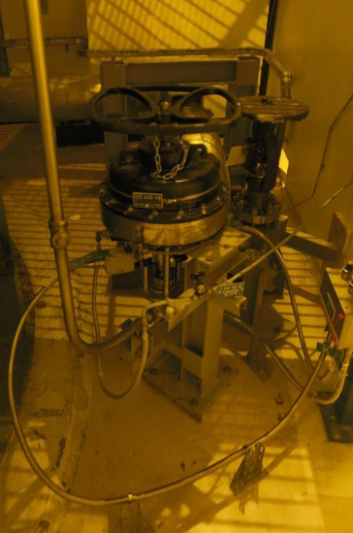
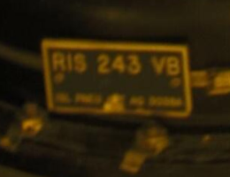
Autres cas d’application : l’analyse d’images

Slide 63
Autres cas d’application : l’analyse de planning d’arrêt de tranche
Un planning d’arrêt de tranche pour une visite décennale c’est 40000 à 50000 tâches ;
La simulation d’un planning par l’utilisation d’un simulateur de systèmes complexe doit permettre de répondre des questions comme :
Quels sont les conflits de ressources matérielles et humaines ?
Quels est le taux d’occupation des équipes ?
Quels sont les locaux les plus sensibles à sécuriser ?
Que se passe-t-il si l’on augmente la taille des équipes ?
Le planning est-il robuste aux aléas ?

Slide 64
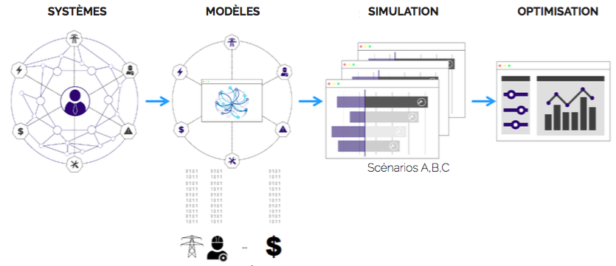
Autres cas d’application : l’analyse de planning d’arrêt de tranche
Le principe du simulateur utilisé (The Cosmo Company) :

Slide 65
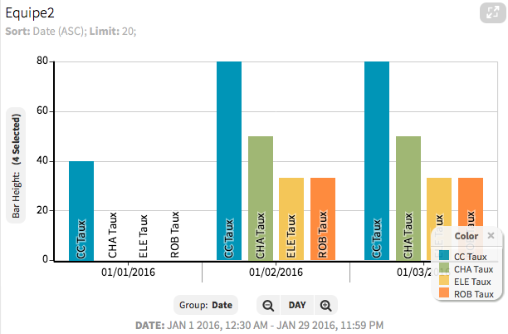
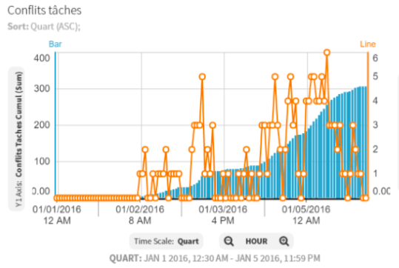
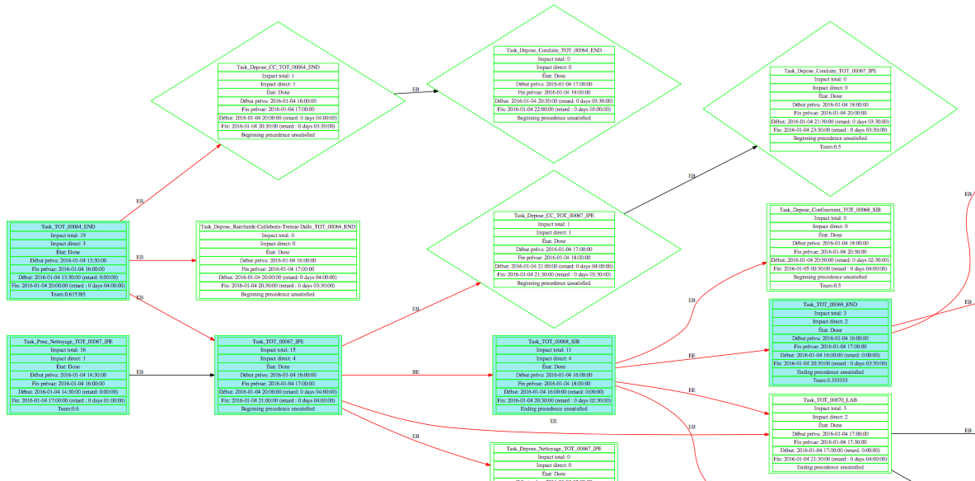
Autres cas d’application : l’analyse de planning d’arrêt de tranche
Exemples de restitution :

